Slide 1
Systém podpory výchovných poradců na Pedagogické fakultě Univerzity Palackého
doc. PhDr. Hana Marešová, Ph.D.
Projekt Rozvoj podnikatelských dovedností žáků (ROPODOV)
číslo projektu: CZ.1.07/1.1.26/03.0011

Slide 2
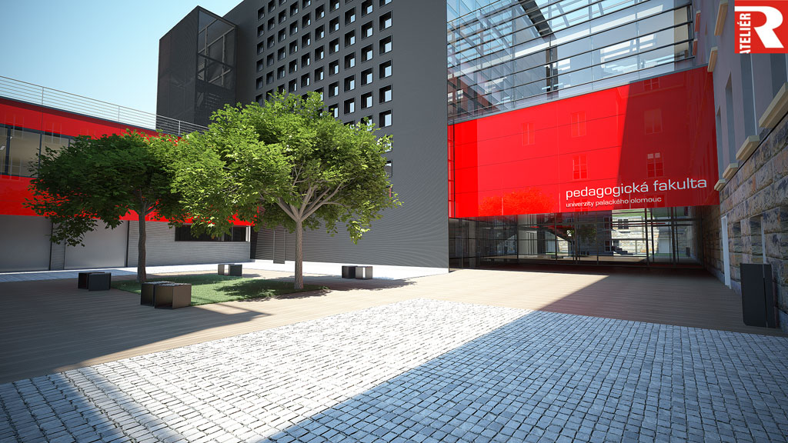
Obsah:
1) Vzdělávání pro výchovné poradce na PdF UP
akreditovaná studia pro výchovné poradce
vzdělávací kurzy DVPP
krátkodobé tematické virtuální vzdělávací kurzy (3D virtuální prostředí, webináře)
2) Poradenství pro výchovné poradce na PdF UP
3) Aktuální ESF projekty PdF UP pro výchovné poradce

Slide 3
1) Vzdělávání výchovných poradců na PdF UP
Centrum celoživotního vzdělávání (CCV) a
Centrum inovací ve vzdělávání (CIV):
akreditované studijní programy CŽV pro výchovné poradce
vzdělávací kurzy DVPP
krátkodobé tematické virtuální vzdělávací kurzy (3D virtuální prostředí, webináře)

Slide 4
a) Akreditovaná studia pro výchovné poradce
dle MŠMT ČR č. 317/2005 Sb., o DVPP, akreditační komisi a kariérním systému pedagogických pracovníků, ve znění pozd. př.
zák. 563/2004 Sb., o pedagogických pracovnících a o změně některých zákonů, ve znění pozd. př.
Studium pro výchovné poradce (§ 8)
Speciální pedagogika pro výchovné poradce (§ 10)
Speciální pedagogika pro učitele, vychovatele
a výchovné poradce (§ 10)

Slide 5
STUDIUM PRO VÝCHOVNÉ PORADCE (§ 8)
číslo programu 9202W001
studium k získání kvalifikačních předpokladů (§ 7-9)
vede k získání kvalifikace VÝCHOVNÝ PORADCE
kombinované studium: kombinace prezenčního a distančního studia (online – LMS)
2 roky, 250 hodin, 1. rok = 13.870 Kč, 2. rok = 16.410 Kč
závěrečné zkoušky:
Osobnost výchovného poradce a kariérové poradenství
Základní diagnostické a intervenční techniky v poradenské práce ve škole, školní třída a její diagnostika
Integrace žáků se speciálními vzdělávacími potřebami
4) Obhajoba závěrečné písemné práce

Slide 6
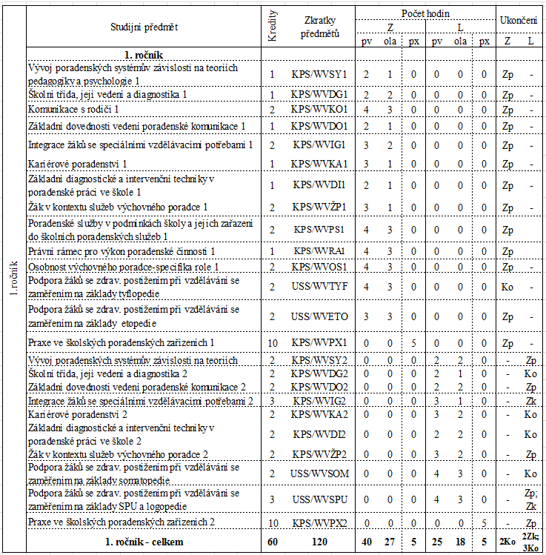
STUDIUM PRO VP (§ 8)

Slide 7
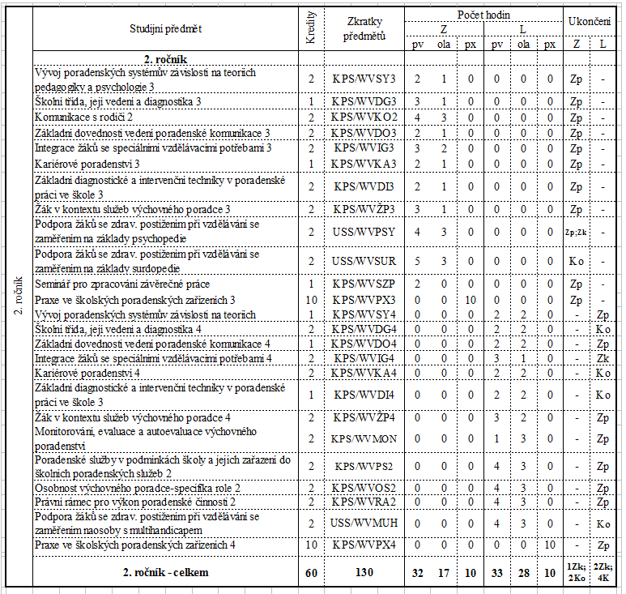
STUDIUM PRO VP (§ 8)

Slide 8
SPECIÁLNÍ PEDAGOGIKA PRO VÝCHOVNÉ PORADCE (§ 10)
číslo programu 9204W004
doplnění odb. kvalifikace o spec. ped. oblast
1 rok, 60 hodin, 1. rok = 11.080 Kč
kombinované studium – prezenční a online studium
závěrečná zkouška z předmětů:
a) Žáci se senzorickým a somatickým postižením
b) Logopedie a SPU
c) Psychopedie a etopedie
d) Obhajoba závěrečné písemné práce

Slide 9
SPECIÁLNÍ PEDAGOGIKA PRO UČITELE, VYCHOVATELE A VÝCHOVNÉ PORADCE (§ 10)
číslo programu 9204W008
pro pedagogické pracovníky a výchovné poradce, kteří se při své práci setkávají se speciálně pedagogickou problematikou
1 rok, 60 hodin, 1. rok = 14.400 Kč
nejedná se o kvalifikační studium speciálního pedagoga
závěrečná zkouška: pohovor a obhajoba závěrečné práce

Slide 10
b) KURZY DVPP (www.ccv.upol.cz)
Agresivita ve třídě či jiném kolektivu, 7 hod.
Práce se skupinou – 15 hod.
Psychosociální problematika osob se zdravotním postižením, 7 hod.
Zvládnutí klienta v riziku a základy šetrné sebeobrany, 7 hod.
Terapeutické a edukační přístupy u osob se speciálními potřebami, 12 hod.
Předlékařská první pomoc nejen pro pedagogy – 18 hod.
Rizikové chování na internetu pro učitele všech stupňů škol – 4 hod.
Agrese a šikana – 5 hod.
Asertivní komunikace na pracovišti – 16 hod.
Komunikační výchova – 27 hod.
Etická výchova – 20 hod.
Tvořivé myšlení, rozvoj kreativity – 6 hod.
Finanční gramotnost pro učitele ZŠ – 24 hod. ad.

Slide 11
c) VIRTUÁLNÍ VZDĚLÁVACÍ KURZY
webináře – YouTube: http://www.youtube.com
eduklipy
3D virtuální prostředí Second Life: www.secondlife.com
témata:
kyberšikana,
rizikové chování na internetu,
zážitková pedagogika – virtuální simulace povolání ad.

Slide 12
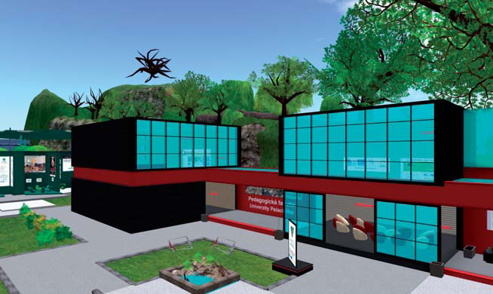

Slide 13
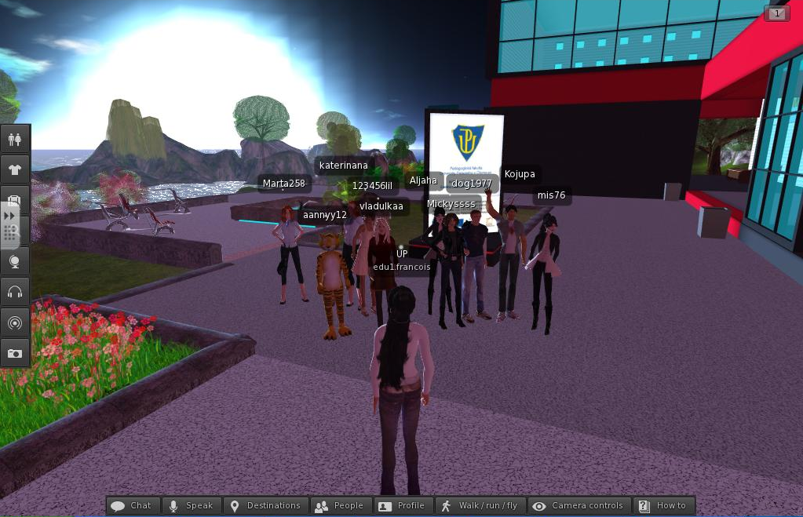
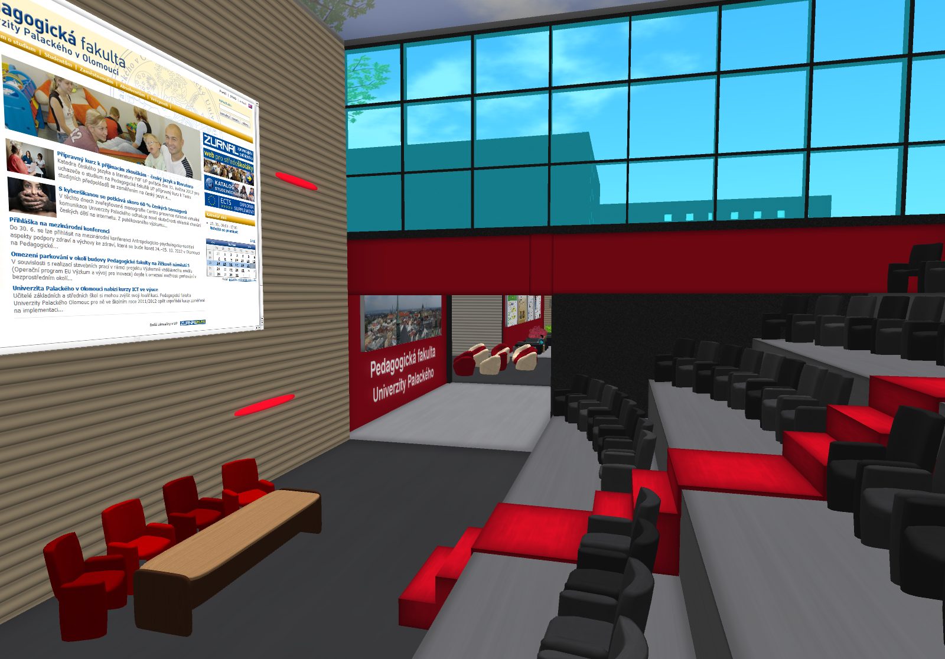

Slide 14
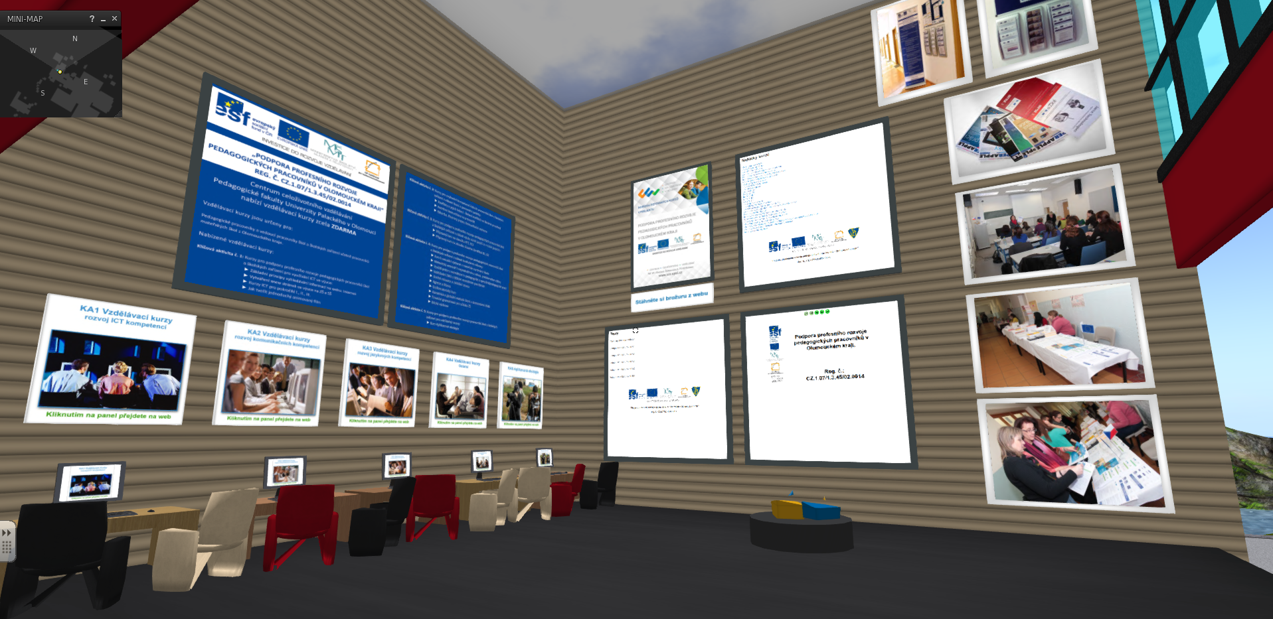

Slide 15
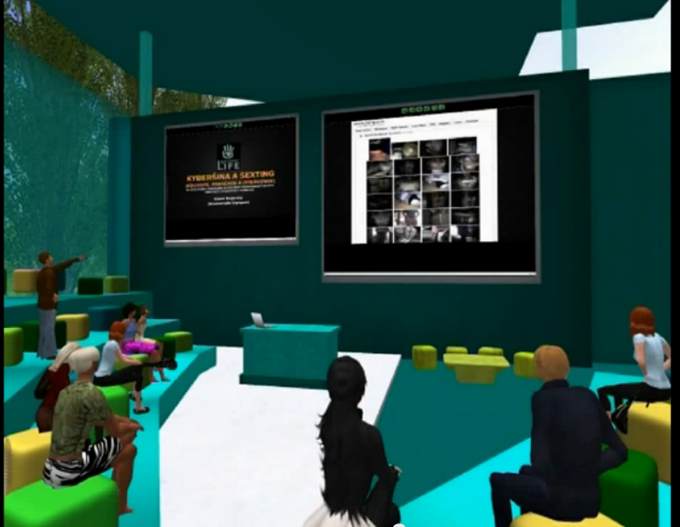

Slide 16
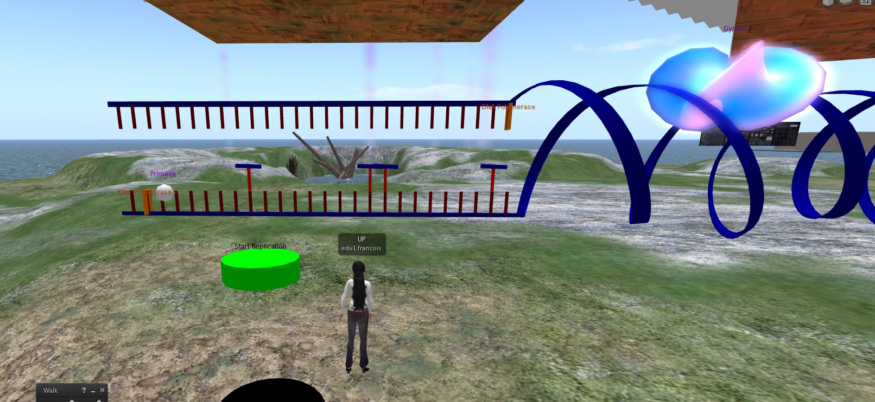
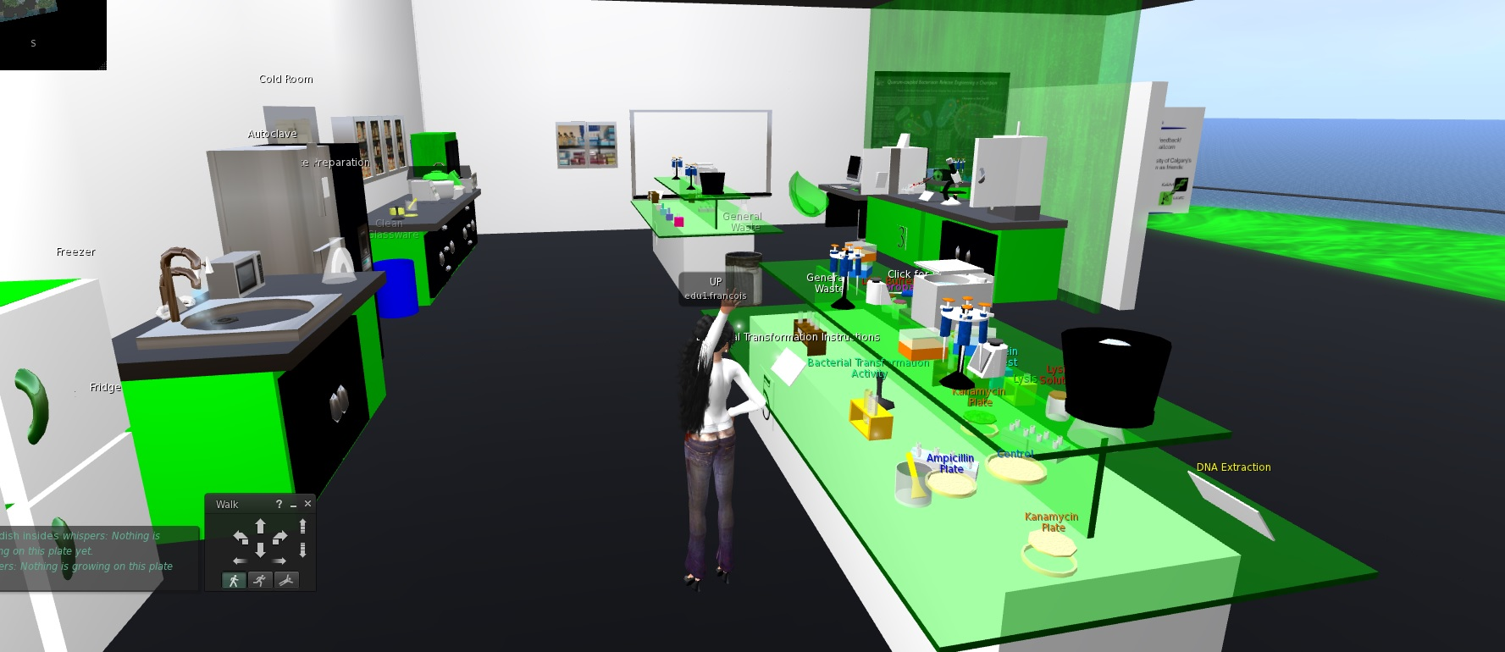

Slide 17
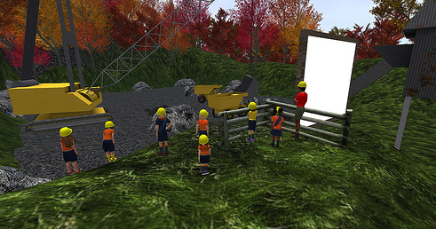
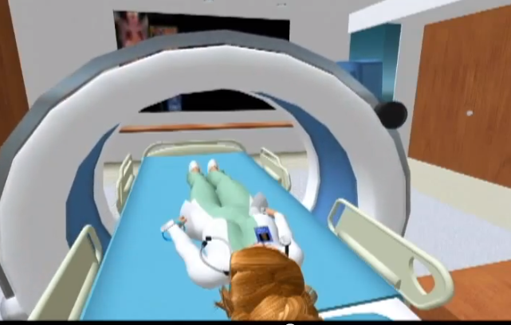

Slide 18
2) Poradenství pro výchovné poradce na PdF UP
Odbor kariérového poradenství CCV (www.ccv.upol.cz):
specializace: kariérové poradenství v oblasti pedagogických věd, učitelství jednotlivých stupňů a druhů škol, zabezpečení logopedické péče, přímé speciálněpedagogické činnosti u zdravotně postižených dětí, žáků a studentů s jiným druhem postižení,
http://www.ccv.upol.cz/cz/rubriky/kontakty/napiste-nam/
Pravidelná setkávání s metodiky a výchovnými poradci základních a středních škol
Dny otevřených dveří PdF UP – setkání s výchovnými poradci středních škol

Slide 19
3) Aktuální projekty PdF UP pro kariérové poradce
Projekt ROPODOV - CZ.1.07/1.1.26/03.0011 Rozvoj podnikatelských dovedností žáků (OPVK, 1.1. 2014). http://www.ropodov.upol.cz
Projekt ROPOZ - CZ.1.07/1.1.00/54.0013 Rozvoj podnikatelských znalostí, schopností a dovedností žáků (OPVK, 1.1, 2014-2015). http://www.ropoz.upol.cz
1) Rozvoj podnikatelských znalostí, schopností a dovedností žáků v počátečním vzdělávání.
2) Podpora škol v oblasti evaluace, nabídka evaluačních nástrojů a ověřování klíčových kompetencí žáků za účelem zvyšování kvality vzdělávání.
3) Rozvoj kariérového poradenství ve školách, včetně vyhledávání žáků ohrožených nesprávnou volbou nebo předčasným odchodem ze systému vzdělávání.
Výstupy: systém podnikatelských kroužků a studentských minipodniků na ZŠ a SŠ, metodická příručka pro učitele, databáze firem OK, příklady dobré praxe na školách

